Slide 1
與地球共生息
環保愛地球
分享者:游紫萍

Slide 2
與地球共生息守護站(讚)
中華 中華 TOP 1

Slide 3
校園環境教育
界定
體驗
與地球
共生息
緣起
目標

Slide 4
環境教育緣起
1.1972年聯合國人類會議 人類宣言
(促使人類注意環境問題)
2.『世界環境與發展委會』WCED
Our Common Future
3.1992地球高峰會
(Earth Snmmit)
21世紀會議(Agenda 21)

Slide 5
環境教育界定
1.人與自然
2.科技及經濟發展
3.就時空論
4.對自然價值觀

Slide 6
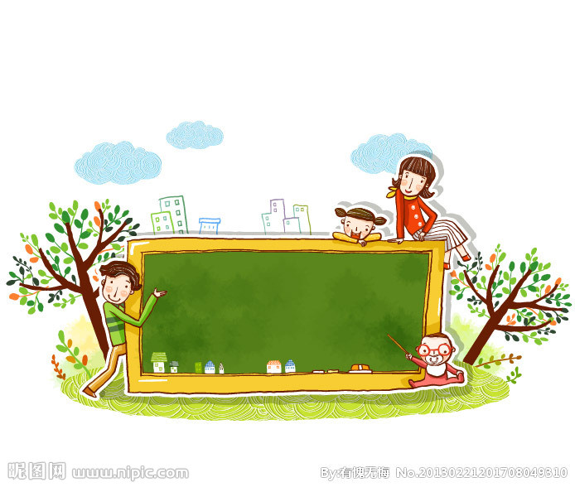
環境教育目標
1.環境覺知與環境敏感度
2.環境概念知識內涵
3.環境倫理價值觀
4.環境行動技能
5.環境行動經驗

Slide 7
地球，你怎麼了？
環保大家來、實踐生活中

Slide 8
地球 我 們 美 麗 的 家

Slide 9
諾曼第 戰爭與和平

Slide 10
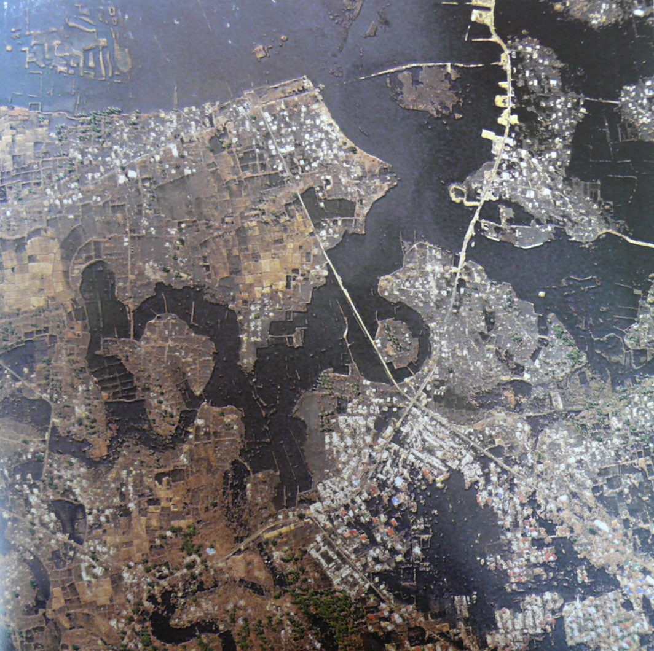
印尼 亞齊
南亞大海嘯

Slide 11
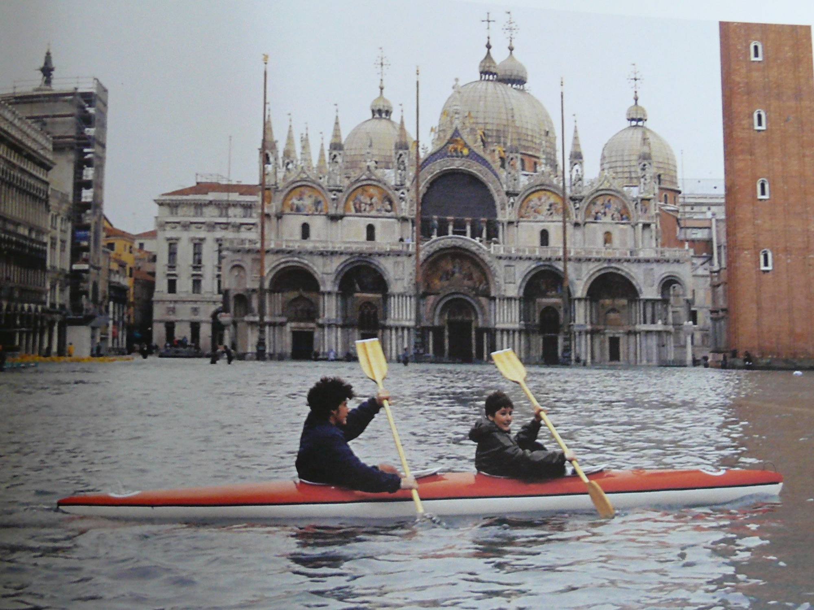
100年前
聖馬可大教堂
現在的
聖馬可大教堂

Slide 12
100年間 地球發生了什麼事？

Slide 13
還記得2011年的311
日本發生了什麼事?

Slide 14
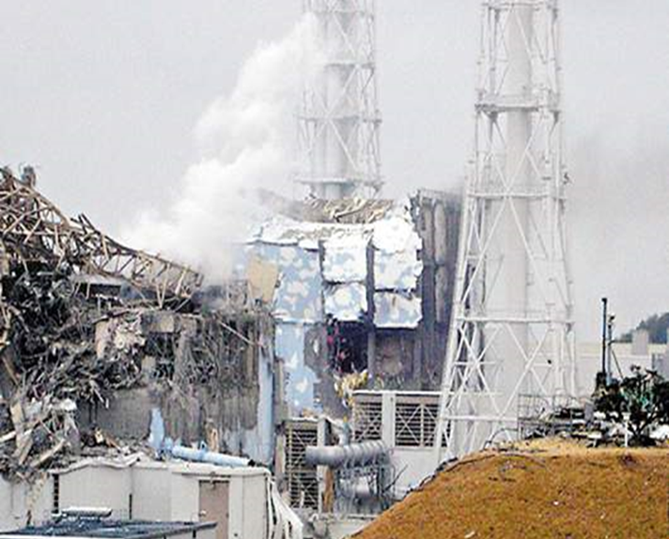
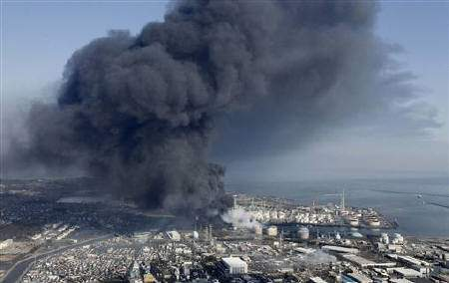
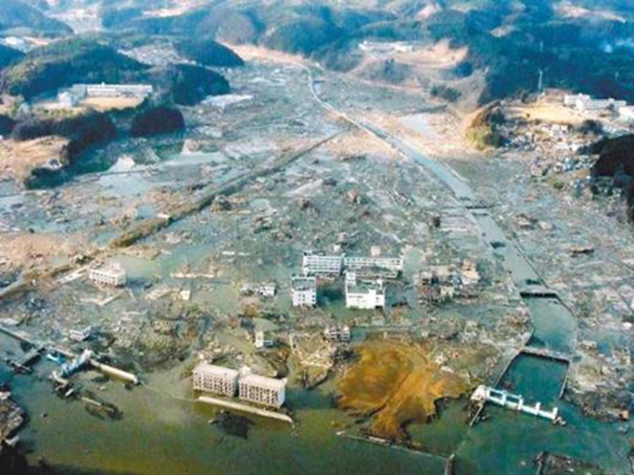
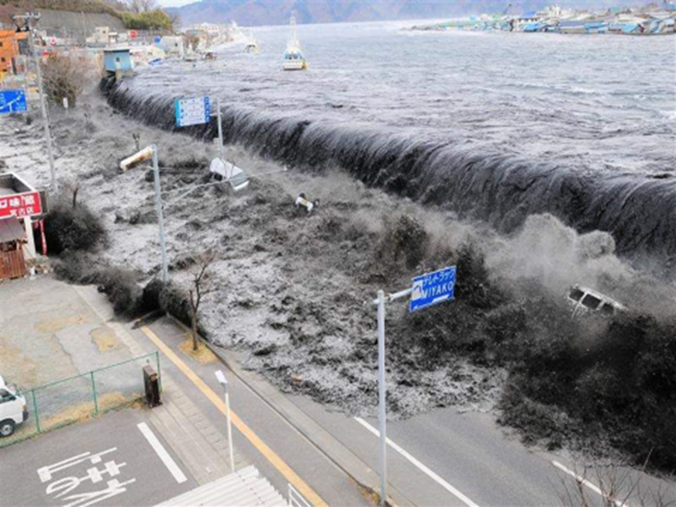
驚世的復合式災難

Slide 15
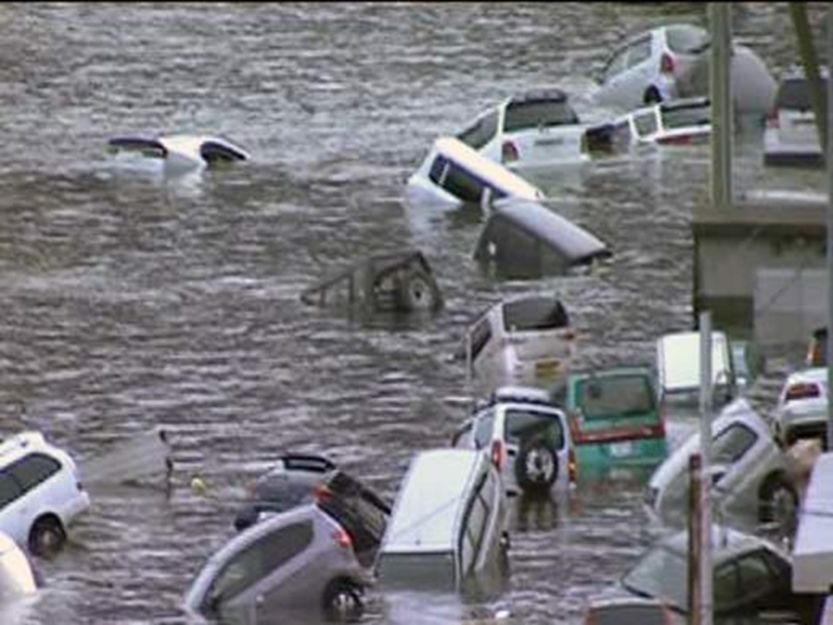
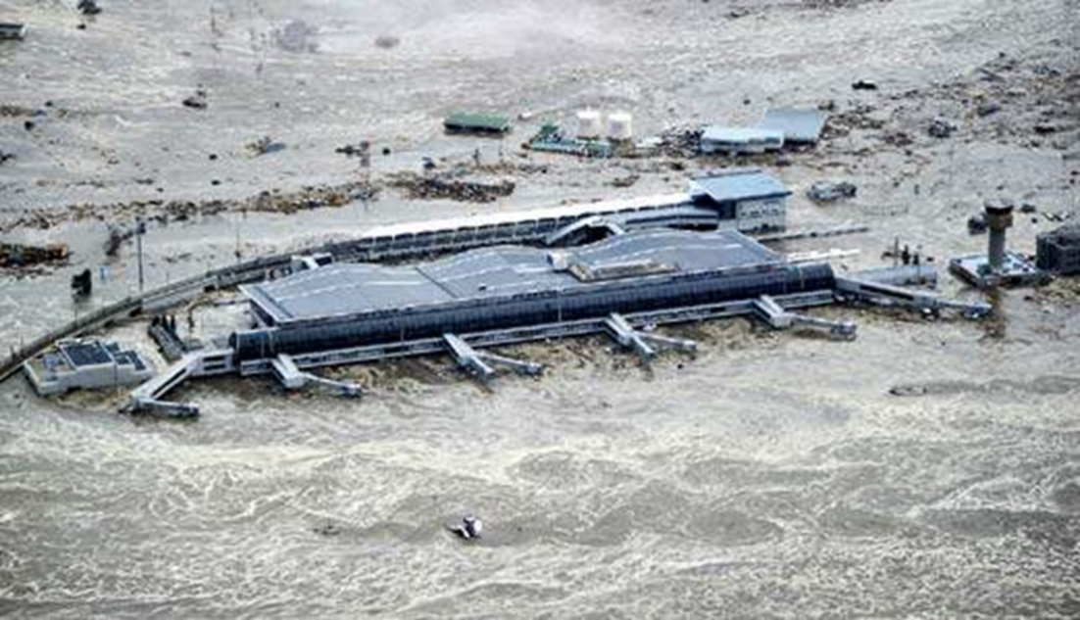
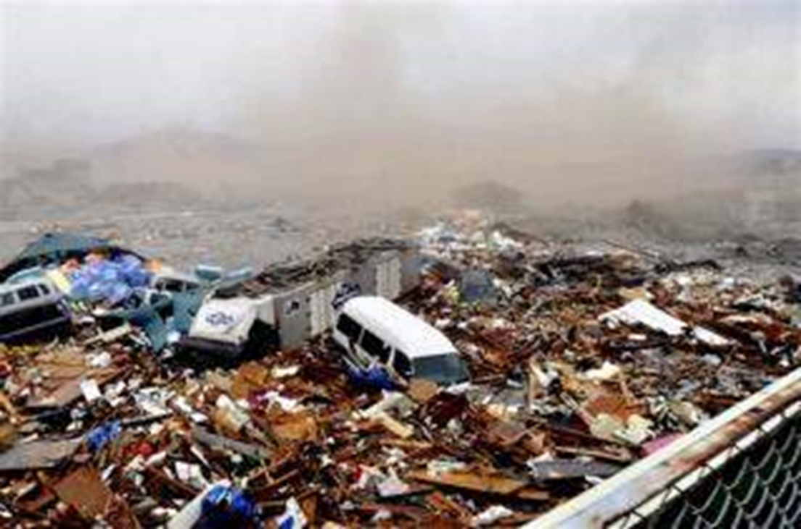

Slide 16
地震 + 海嘯 + 大火+幅射

Slide 17
這些事？跟你有關嗎？
現在的聖馬可大教堂
Notes:
17

Slide 18
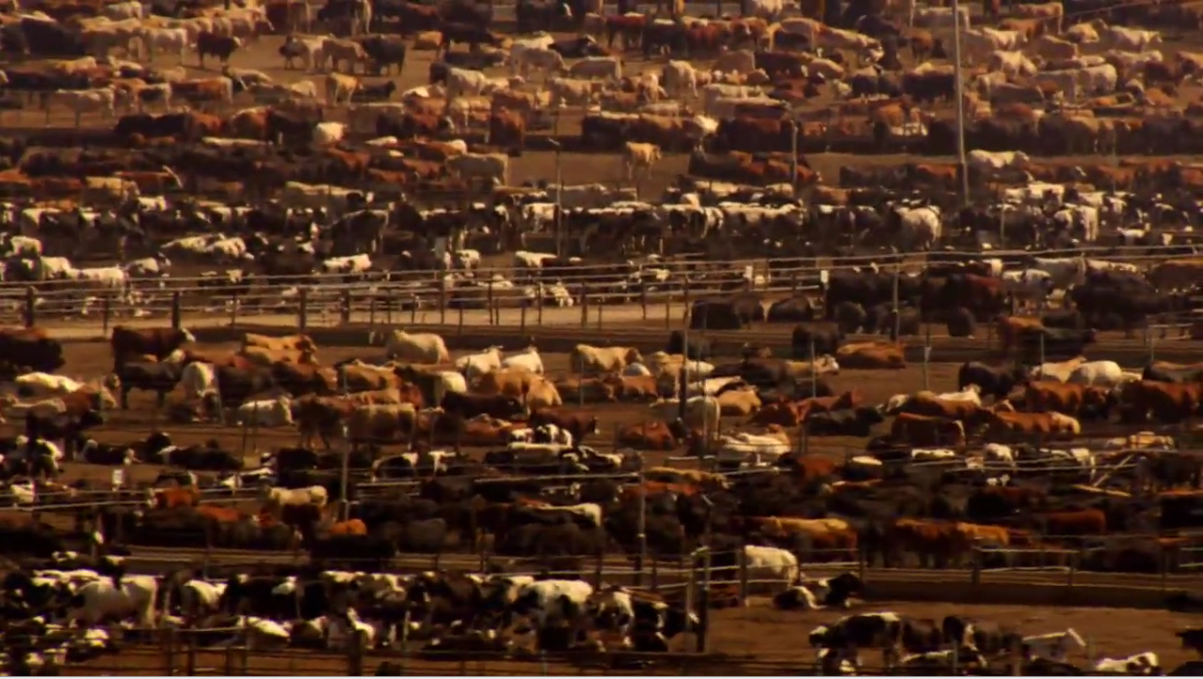
工業化畜牧養殖

Slide 19
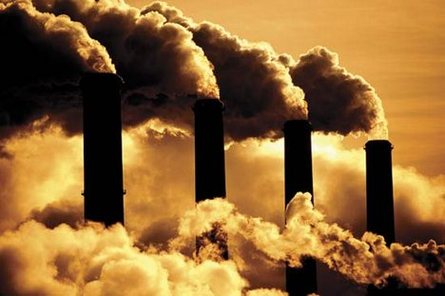
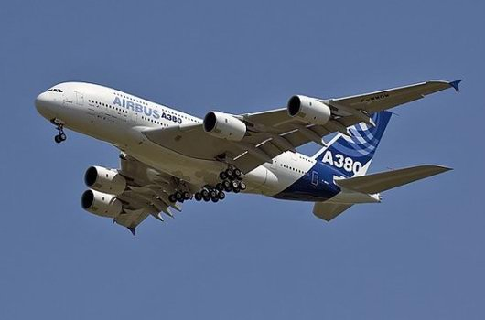
畜牧業巨大的陰影
交通工具
排放總和
畜牧業排放總和
2006FAO 2009WWI
加工運輸
家畜生產
飼/肥料生產
發電業
排放總和
伐林
牲畜呼吸
土地變更
21%
甲烷/其他
14x2=28%
分類錯誤
資料來源：06年 聯合國糧農組織報告
09年 看守世界研究報告
<
51%!!
Notes:
19

Slide 20
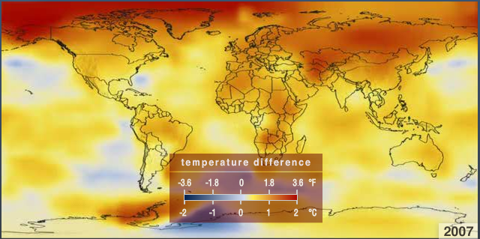
全球平均溫度上升
1885年
2007年
http://climate.jpl.nasa.gov/ClimateTimeMachine/climateTimeMachine.cfm
Notes:
This graph illustrates the change in global surface temperature relative to 1951-1980 average temperatures.
The gray error bars represent the uncertainty on measurements. January 2000 to December 2009 was the warmest decade on record. (Source: NASA/GISS) This research is broadly consistent with similar constructions prepared by the Climatic Research Unit and the National Atmospheric and Oceanic Administration.

Slide 21
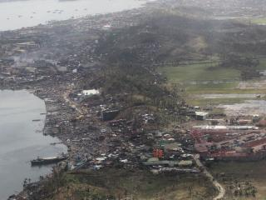
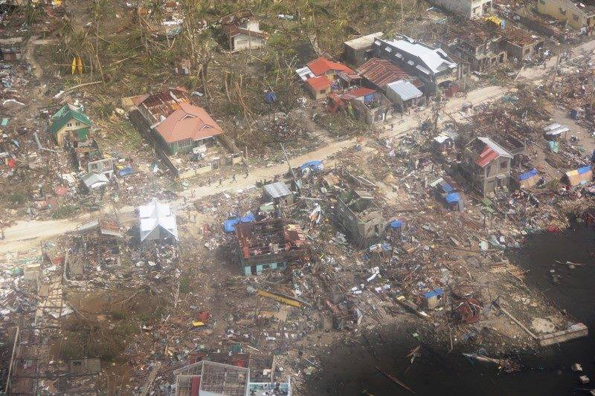
海燕風災:
猶如海嘯般的肆虐

Slide 22
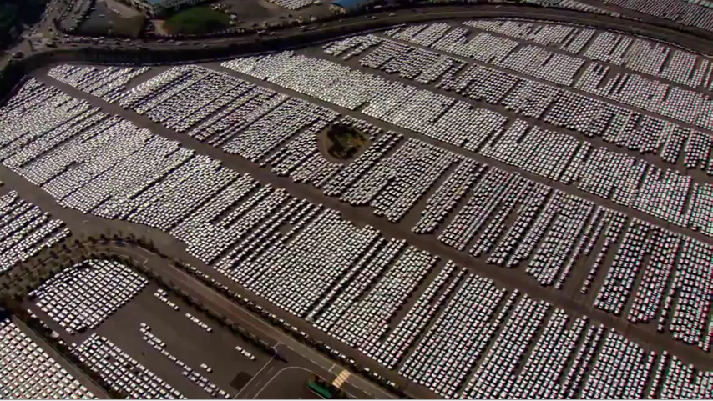
全球目前有9億的車輛，
你能想像全世界每人都擁有一輛車嗎？

Slide 23
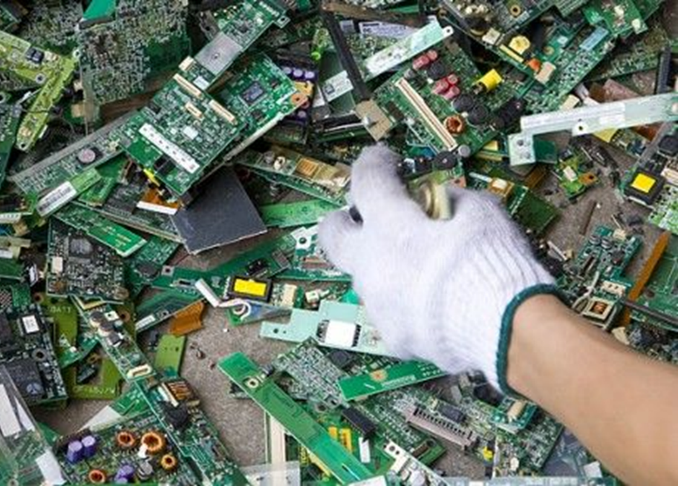

Slide 24
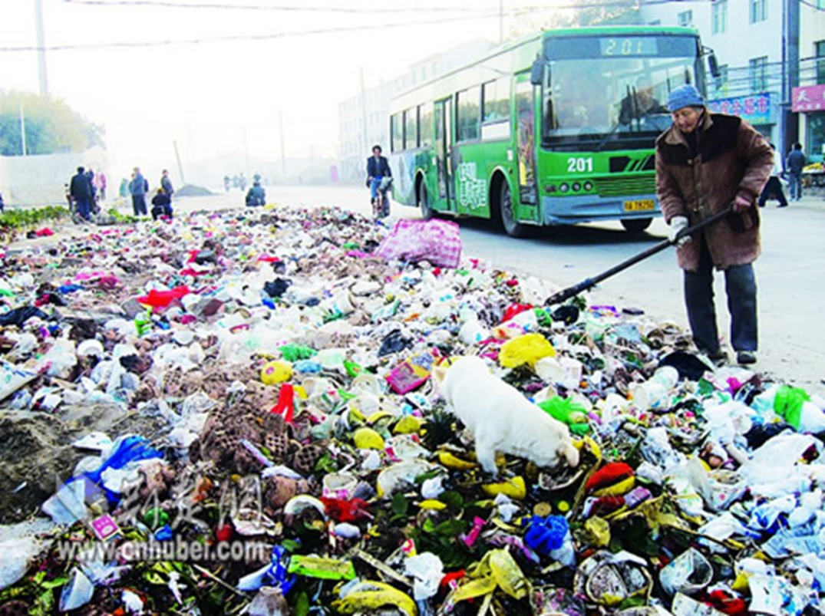

Slide 25
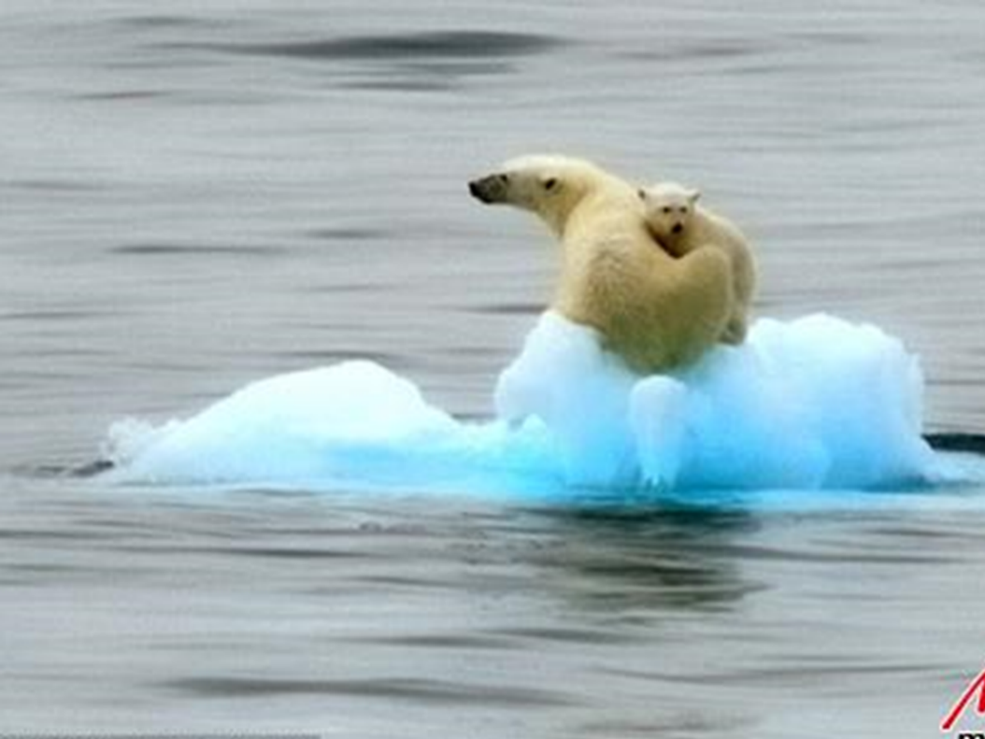

Slide 26
21世紀人類生存危機
能源
糧食 （全世界1/2的糧食用於餵養牲畜及生質能源，卻有十億人生活在飢餓的邊緣）
水資源（每天>5000人死於飲用髒水，十億人沒有安全的飲用水）
戰爭 （全世界花在軍費上的錢是援助開發中國家總額的12倍）
疾病（癌症，傳染病，心血管病…）
全球暖化（氣候變遷）
全球暖化，台灣不願面對的真相（天下雜誌 369期 2007/4/11）
你今天努力辛勤工作是為了明日存糧，但明日可能地球就不在了，那你工作是否還有意義？
Notes:
0330大陸耕地受旱面積達1.16億畝 2425萬人飲水困難
0329台灣人愛吃肉，台灣每年每人吃77.1公斤肉，在亞洲高於中、日、韓，直逼美國、德國。
26

Slide 27
我很抱歉！
我們本來可以阻止氣候變遷的巨大災變…我們卻沒有這麼做。
Barack Obama
(USA)
Angela Merkel
(Germany)
Nicolas Sarkozy
(France)

Slide 28
答案就在您身上！
使用 永續能源
少浪費
節能省電
多種樹
資源回收
使用大眾 運輸系統 騎腳踏車
有機蔬食

Slide 29
日常生活中保持機會與行動:
簡樸生活、生態設計、資源節約
不用、少用、維修再利用、回收大有用

Slide 30
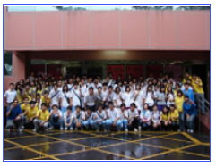
大時代環保願行
廣行環保宏人文
珍惜物命無棄物
心存善念救物命
Z>B
與地球共生息守護站 (讚) 中華 中華 TOP 1

